Slide 1
I.A.D.A. – Agenda 2025
1- Actividades anuales permanentes
2- Encuentro Anual: Neuquén, visita a Vaca Muerta
3- Propuestas socios: Charlas a beneficio de Bahía Blanca
4- Otros

Slide 2


1- Actividades anuales IADA 2025:
  Charlas bimestrales (4): Alternativas:
      tópico novedoso para conocimiento
      cómo enseñar un tema
  Publicaciones: boletines propios, revista Audit.Ar, Libro IADA
  Ser una voz en proyectos nacionales e internacionales en consulta, relacionados con aseguramiento
  Producción de material de clase: PPT, videos, actividades tipo trivia, etc.
      Teóricos: producto de las charlas técnicas
      Prácticos: Iada Juniors:
  Clases compartidas entre universidades
  Charlas bimestrales (2):
  2024:
      Repensar la clase Magistral
      Repensar los contenidos de la materia
      Tareas auténticas
    2025 abordaremos EVALUACION en dos encuentros
Técnico:
Pedagógico:

Slide 3
Agenda tentativa de charlas 2025
2025 | TÍTULO | DISERTANTE | FECHA | HORA
MARZO | reunion de socios informativa - propuestas - debate agenda 2025 | socios IADA | 18/3/2025 | 18:00 a 19:30 hs
ABRIL | Actualizacion en PLAFT (CHARLA TÉCNICA) | Prof. Jorge Santesteban Hunter | 24/4/2025 | 17:00 a 18:30 hs
MAYO | CHARLA TÉCNICA
JUNIO | CHARLA TÉCNICA
JULIO | RECESO INVERNAL
AGOSTO | Enfoques de evaluación, revisión de prácticas frecuentes; los instrumentos de evaluación, el uso de rúbricas: parte 2 | Mg Fernanda Barranquero (FCE - UNLP) | a definir | a definir
SEPTIEMBRE | ENCUENTRO PRESENCIAL NEUQUEN
OCTUBRE | CHARLA TÉCNICA
NOVIEMBRE | Enfoques de evaluación, revisión de prácticas frecuentes; los instrumentos de evaluación, el uso de rúbricas: parte 1 | Mg Fernanda Barranquero (FCE - UNLP) | a definir | a definir
Learn to infuse energy into your delivery to leave a lasting impression
One of the goals of effective communication is to motivate your audience

Slide 4
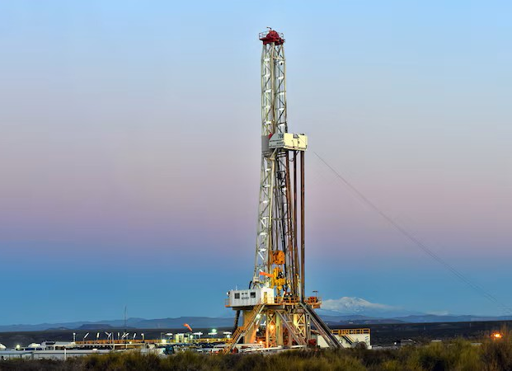
2- Encuentro anual 2025:
Proponemos la siguiente dinámica para el encuentro anual, a desarrollarse entre Agosto y octubre de 2025 en Neuquén (considerando que a principios de septiembre de 2025 es el congreso nacional de FACPCE):
1- Primera Jornada: Apertura y media jornada de charlas
2- Segunda Jornada (completa): charlas técnicas y de interés
3- Tercera jornada: Visita a reserva “Vaca Muerta”, agenda a definir. Cena despedida

Slide 5

3- ACCIONES a beneficio Bahía Blanca:
1- Tres valores de contribución voluntaria para los socios del IADA, con giros peródicos a la fundacion de la UNS. La cuota anual se congela hasta el 30-6-25 para facilitar las mayores donaciones posibles.
2- Donación de libros relacionados con la materia (en función de las necesidades a relevar por la UNS)
3- Eventuales charlas a beneficio de UNS

Slide 6

Otros temas
Contenido de la materia: se pondrá en la página del IADA la última versión del programa consensuado por la Comisión para su utilización de todas las cátedras que lo deseen.
Contenido de la Carrera: Se contactará a la presidenta del CODECE para acercar al debate lo que IADA considera los contenidos minimos de la materia.
Imagen del CP: Se continua con análisis del perfil del CP

Slide 7
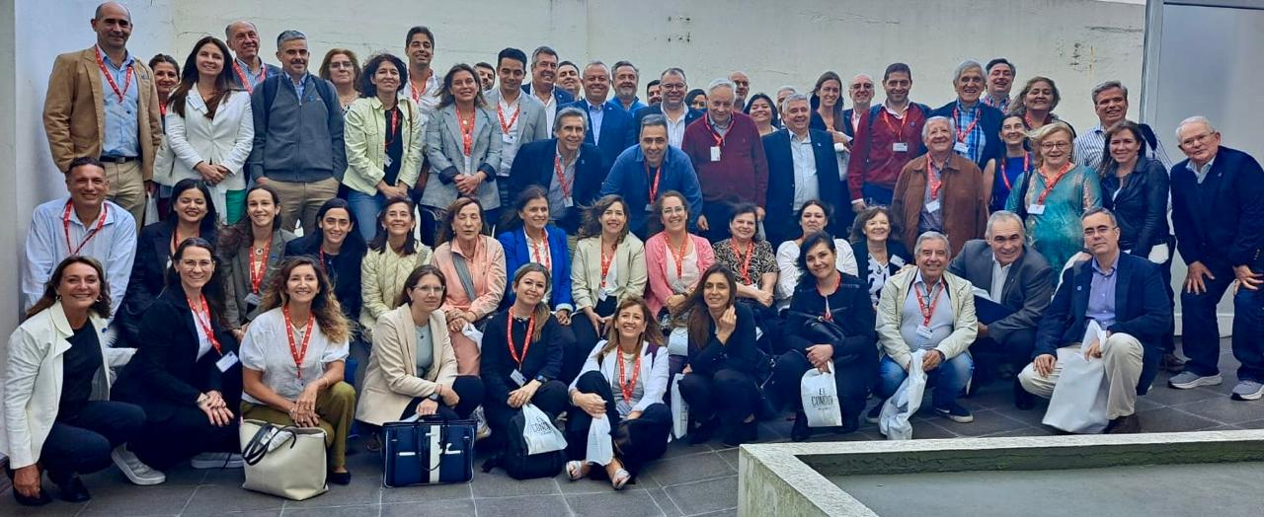
Gracias!!!

